Slide 1
热 学
绪 论
一、热学的研究对象及其特点
热现象: 一切与温度有关的现象(宏观)
与大量微观粒子无规运动相联系(微观)
宏观物体或物体系 — 称为(热力学)系统 。
对象：
对象的特点：由大量无规运动的粒子组成。

Slide 2
二、热学的两大分支
热力学（第13章 热力学基础）
----热现象的宏观描述
宏观的基本
实验规律
逻辑推理
热现象规律
知其然而不知其所以然
统计物理学（第12章气体动理论）
----热现象的微观描述
对物质微观结构 统计方法
提出模型、假设
解释热现象的规律
受模型局限，普遍性较差。
宏观法与微观法 相辅相成 相互补充

Slide 3
三、热学中 主要研究对象的理想特征
1.对象
理想气体
宏观定义：严格遵守气体三定律
一定质量的气体：
玻意耳定律：若温度不变，则体积与压强成反比；
盖-吕萨克定律：若体积不变，则压强与温度成正比；
查理定律：若压强不变，则体积与温度成正比。
实际气体理想化：P 不太高，T 不太低

Slide 4
三、热学中 主要研究对象的理想特征
1.对象
理想气体
宏观定义：严格遵守气体三定律（玻意耳定律、盖-吕萨克定律和查理定律）
实际气体理想化：P 不太高，T 不太低
2.状态
平衡态
指不受外界影响的条件下，系统宏观性质不随时间变化的状态
设一容器，用隔板将其隔开.
抽出隔板，分子向右边扩散
非平衡态
若无外界影响
非平衡态
平衡态

Slide 5

平衡态
可用一组宏观量(状态参量)来描述 如
说明：
无外界影响是指没有热量的传递及外界对系统作功。
平衡态是宏观性质不发生变化的状态，
微观看，微观粒子仍作无规的热运动，故称热动平衡。
3.过程
准静态过程
每一时刻系统都处于平衡态
实际过程的理想化---无限缓慢(准)
“无限缓慢”：状态变化过程时间>>驰豫时间(非平衡态过渡到平衡态)

Slide 6
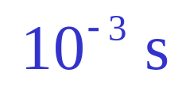


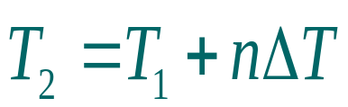






例1 气体的准静态压缩
2
1
过程时间 ~1 秒
驰豫时间
<
例2 准静态传热
非静态过程
热源
热源
热源
每一微小过程---平衡过程
整个过程---准静态过程

Slide 7
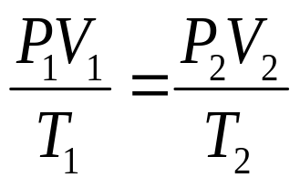
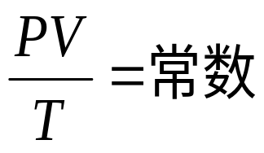
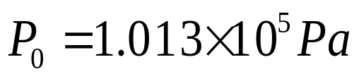
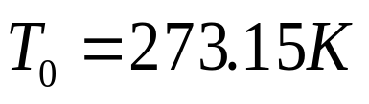
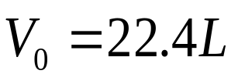
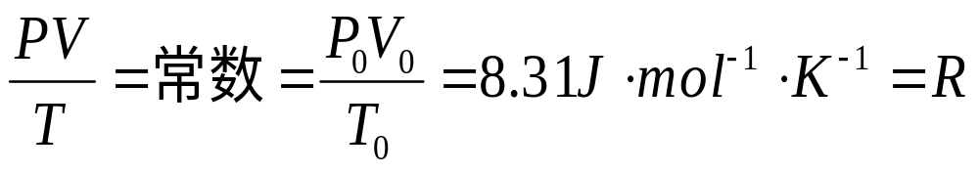

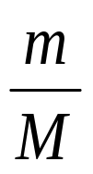
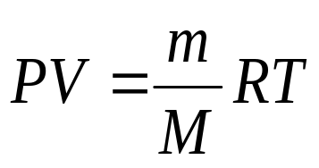
四 、理想气体物态方程
平衡态下理想气体，任意两个状态：
标准状态：
1mol气体体积为
--普适气体常量
1mol气体：
m -- 气体质量
M -- mol 质量：
mol气体：

Slide 8
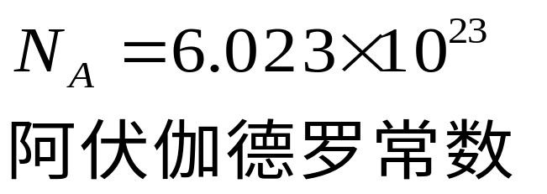
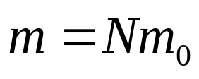
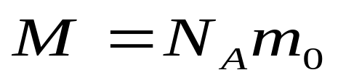
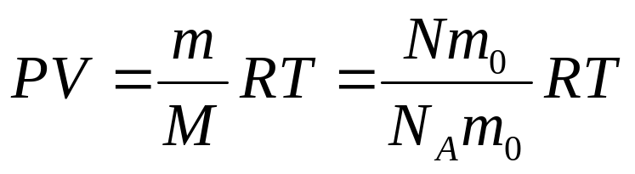
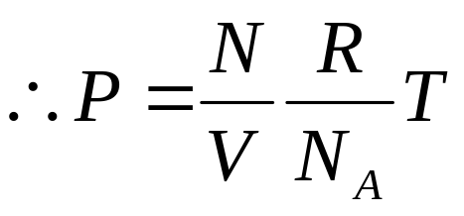
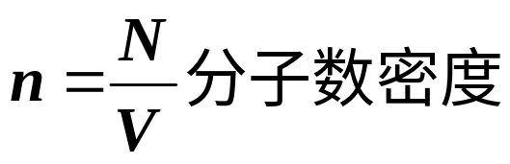
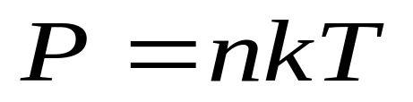
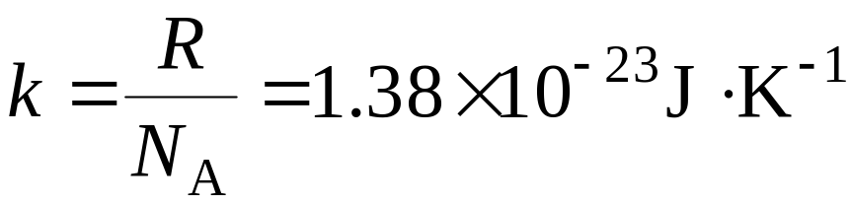
四 、理想气体物态方程
m -- 气体质量
M -- mol 质量
R--普适气体常量
平衡态下理想气体
常用形式 ：
设有 N 个分子 每个分子质量 m₀
则
理想气体状态
方程的简要形式
玻尔兹曼常数

Slide 9
五、热力学第零定律
系统B
系统C
系统 A
热力学第零定律又称为热平衡定律。
针对不同的系统之间而言！

